Slide 1
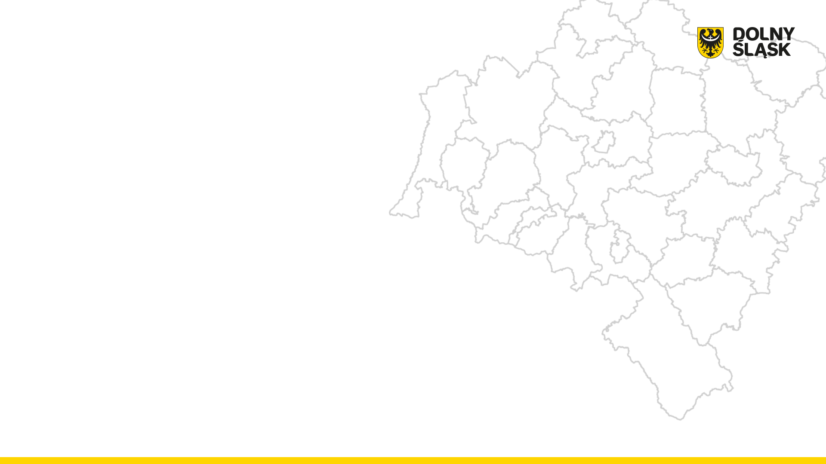
Kolejowy transport
pasażerski na Dolnym Śląsku
Łukasz Sęk
Dyrektor Wydziału Transportu
Departament Infrastruktury
Urząd Marszałkowski Województwa Dolnośląskiego

Slide 2
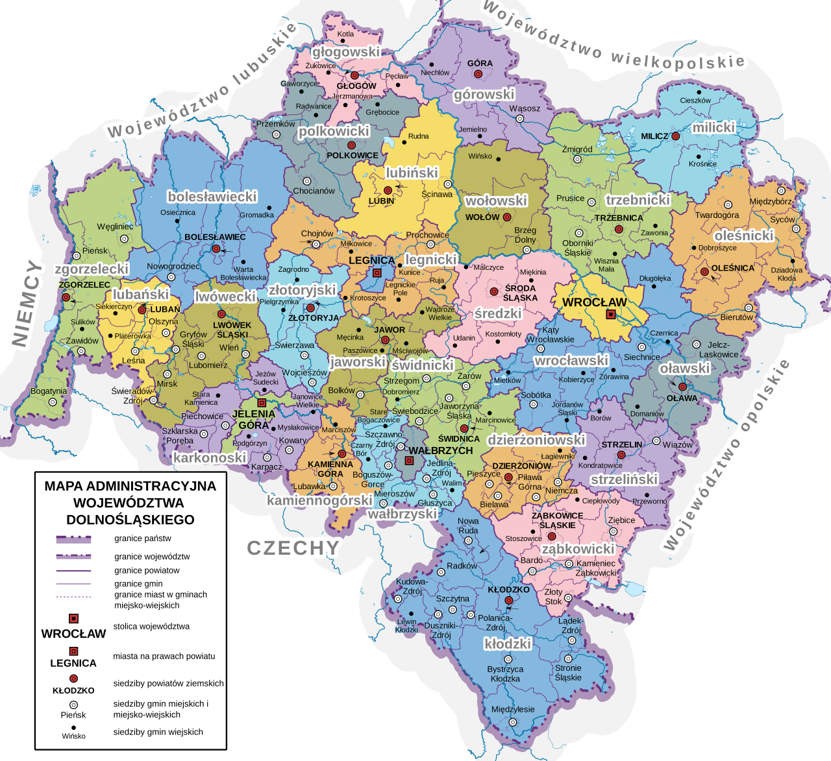
1. Województwo Dolnośląskie
Powierzchnia : 20.000 km²
Ludność: 2,9 mln
Linie kolejowe czynne
w ruchu pasażerskim (2024)
Gęstość sieci kolejowej (2024)
1 450 km
19 576 km
9,11 km/100 km²
6,69 km/100 km²

Slide 3
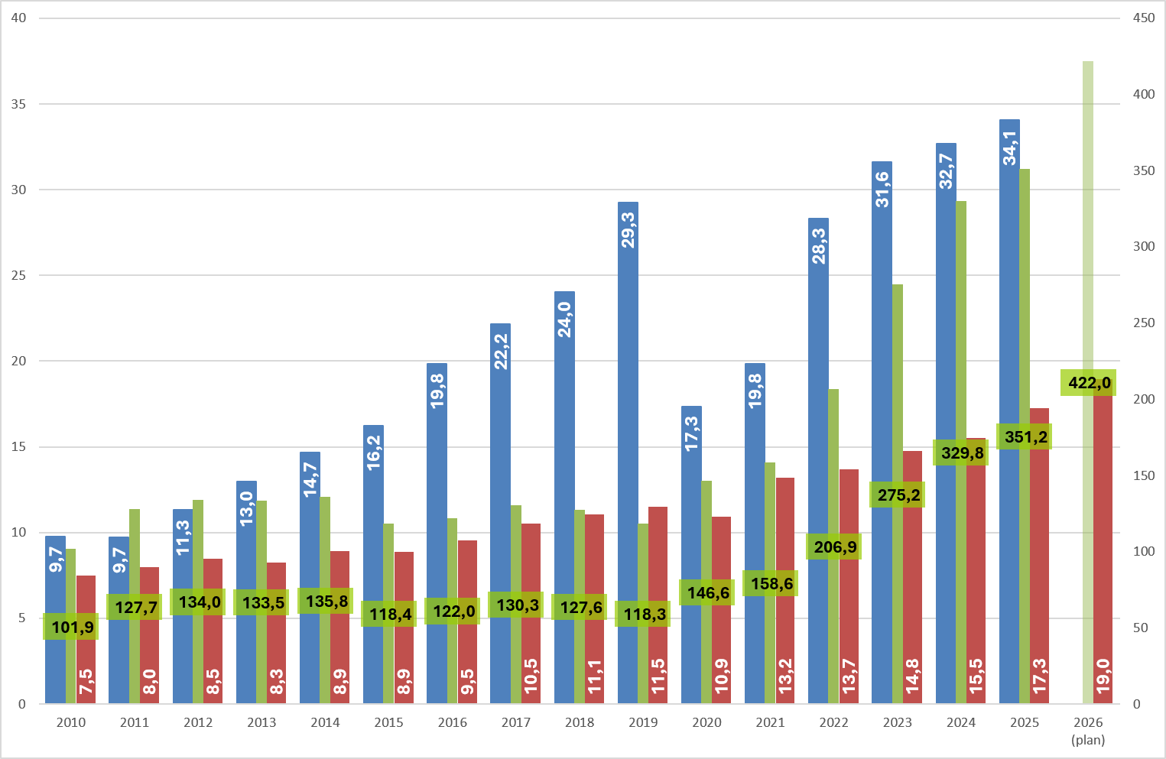
2. Wojewódzkie kolejowe przewozy pasażerskie - wyniki
Liczba pasażerów [mln]
Praca eksploatacyjna [mln pockm]
Rekompensata [mln PLN]

Slide 4
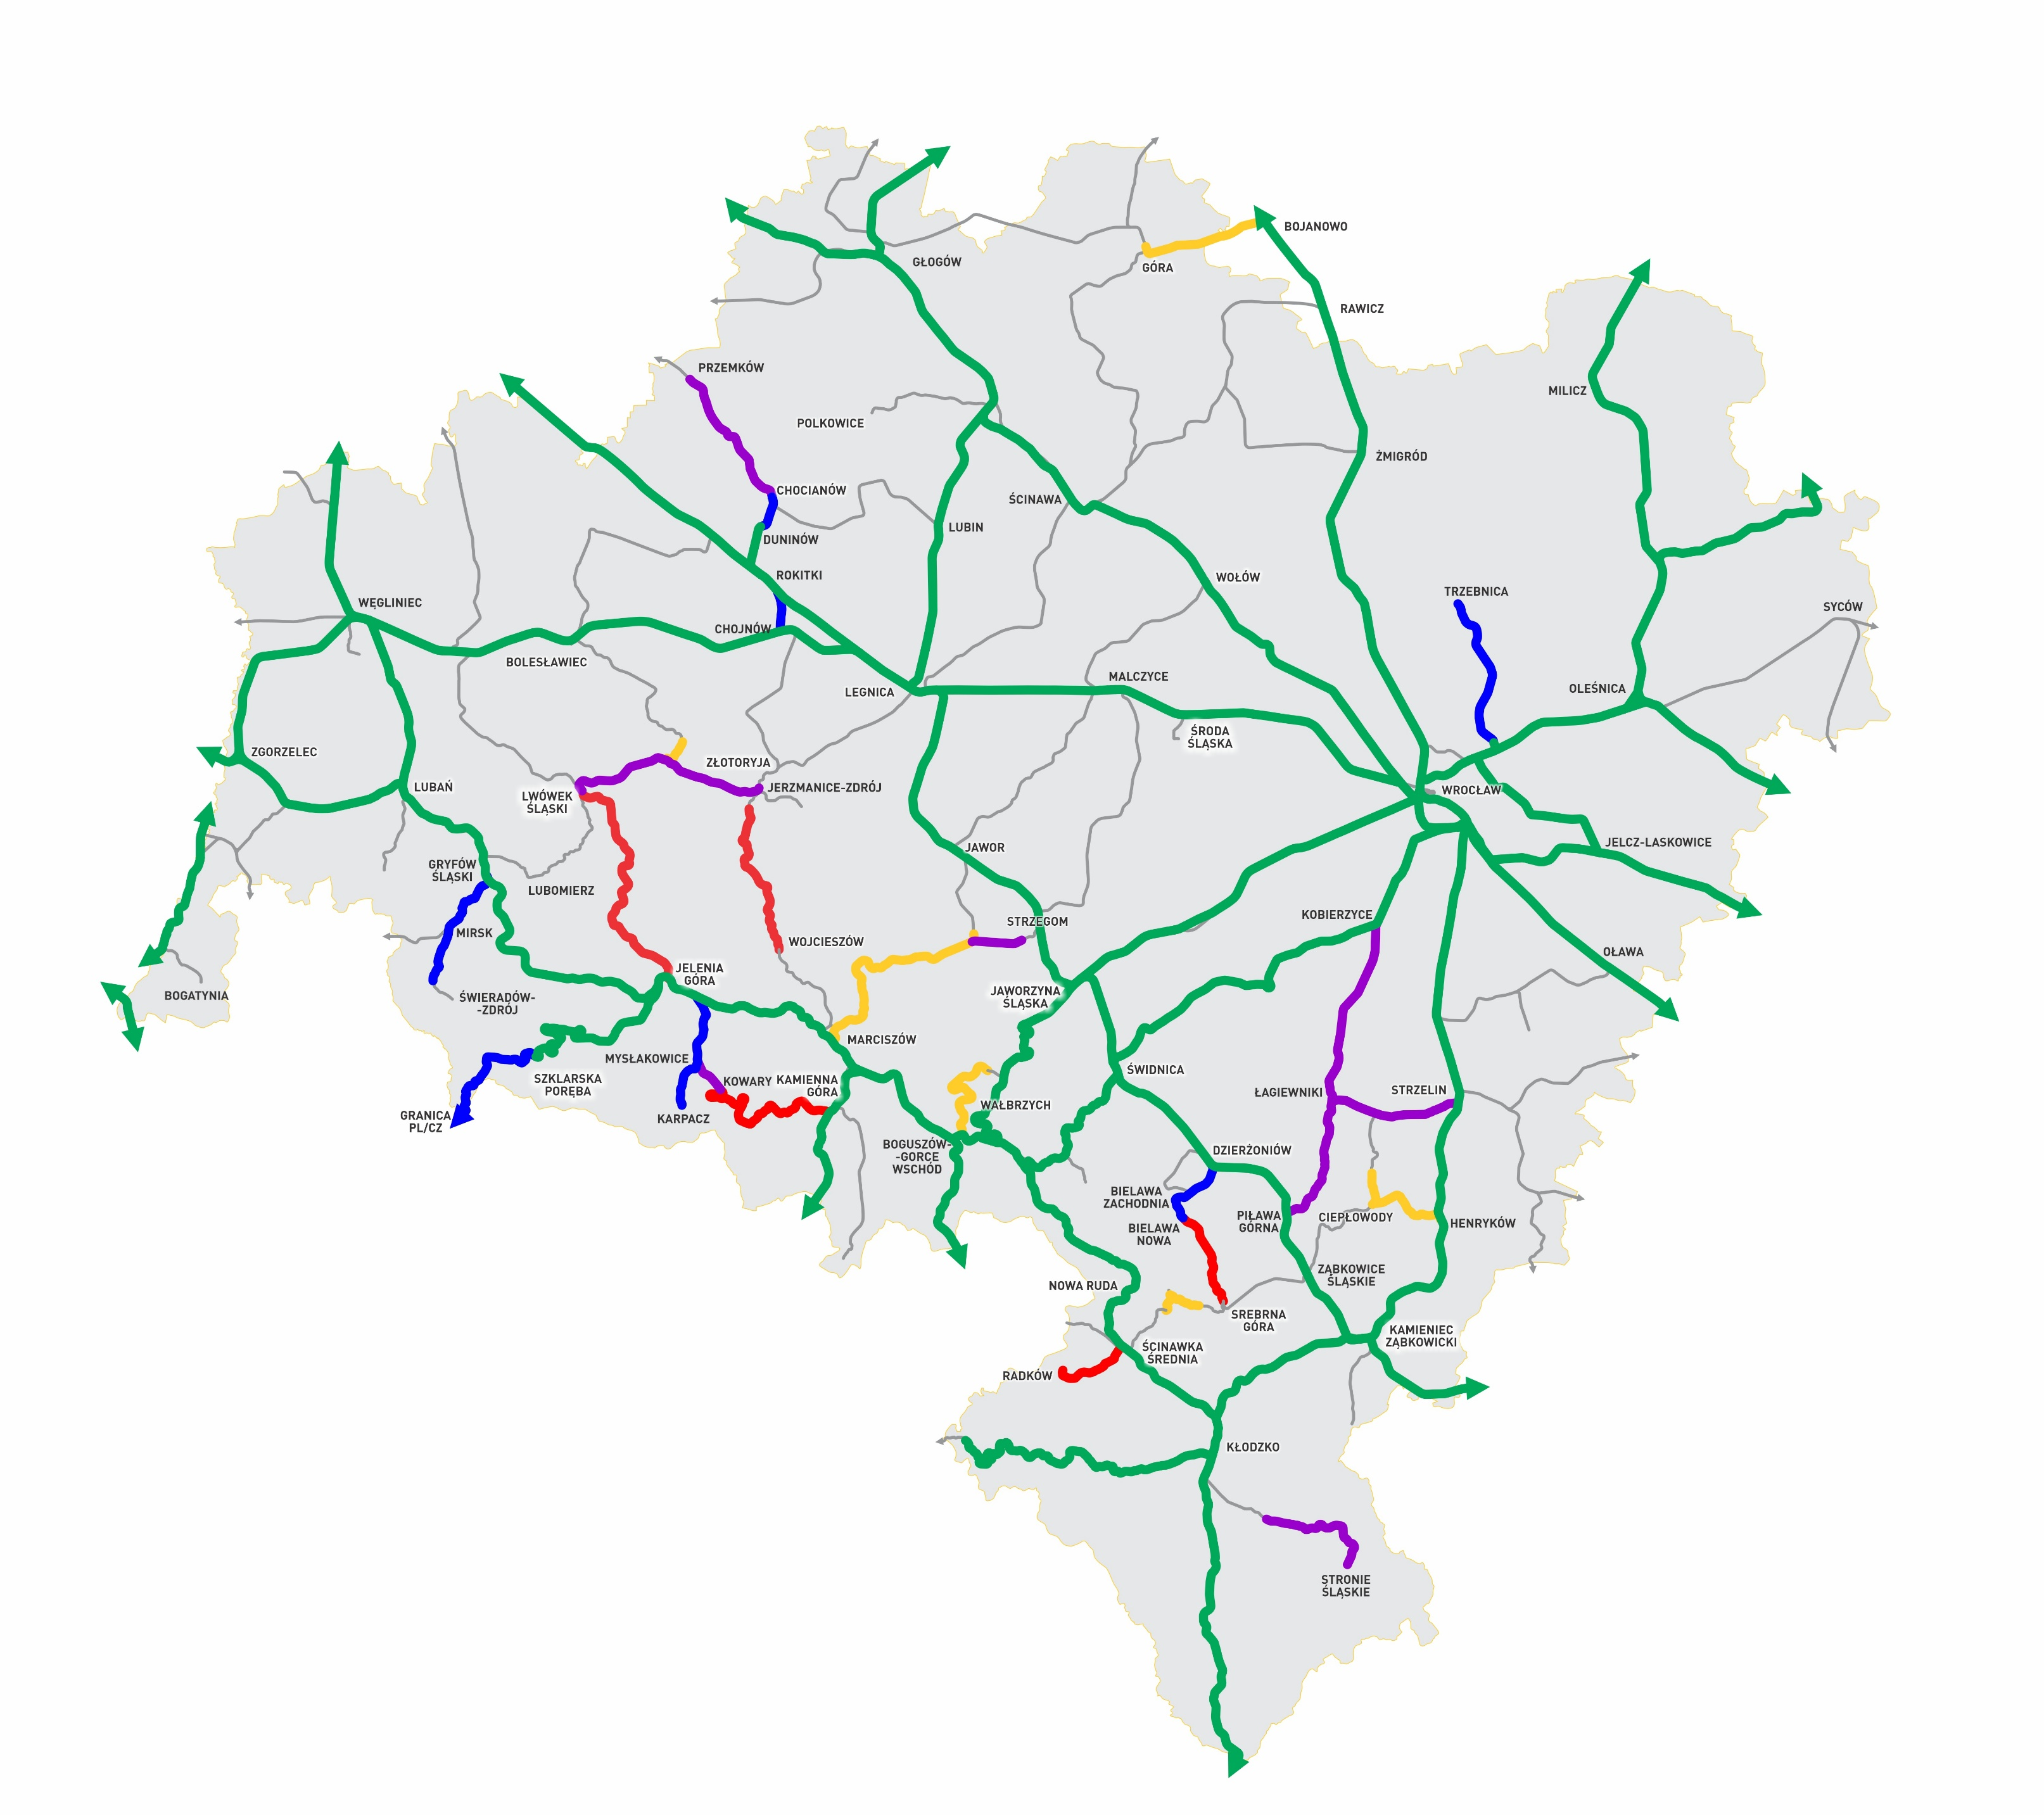
3. Sieć wojewódzkich linii kolejowych zarządzanych przez DSDiK
Linie PKP PLK obsługiwane przez pociągi pasażerskie
Linie w zarządzie DSDiK
Linie DSDiK obsługiwane przez pociągi pasażerskie
Linie DSDiK w trakcie prac rewitalizacyjnych
Linie DSDiK w trakcie przygotowywania do inwestycji
Nieeksploatowane linie DSDiK
Pozostała historyczna sieć kolejowa
Übriges historische Bahnnetz
[km]
374
82
114
95
83

Slide 5
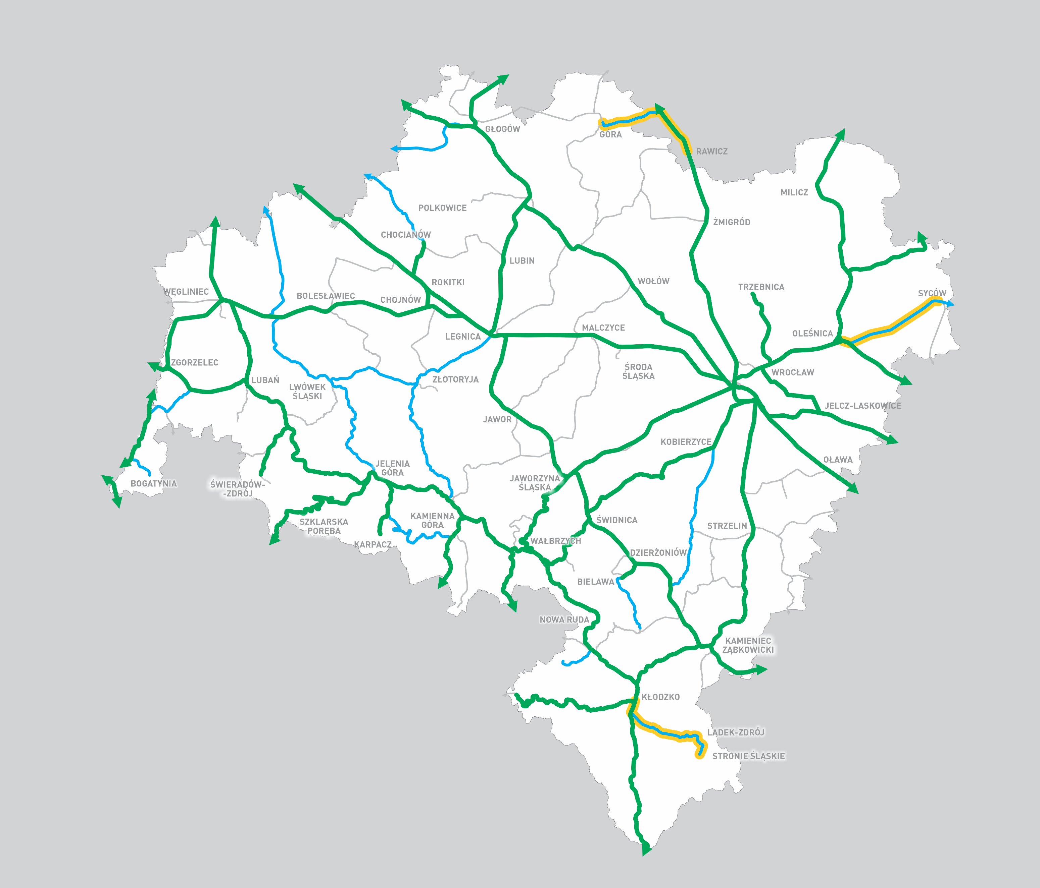
4. Sieć kolejowych przewozów pasażerskich w Województwie Dolnośląskim
Długość obsługiwanych linii przez pociągi pasażerskie i kolejową komunikację autobusową (KKA)
2026: 1 454 km
2030+: 1 828 km
Linie obsługiwane przez pociągi pasażerskie
Linie tymczasowo obsługiwane autobusami KKA
Linie planowane do docelowej obsługi pociągami
Pozostała historyczna sieć kolejowa

Slide 6
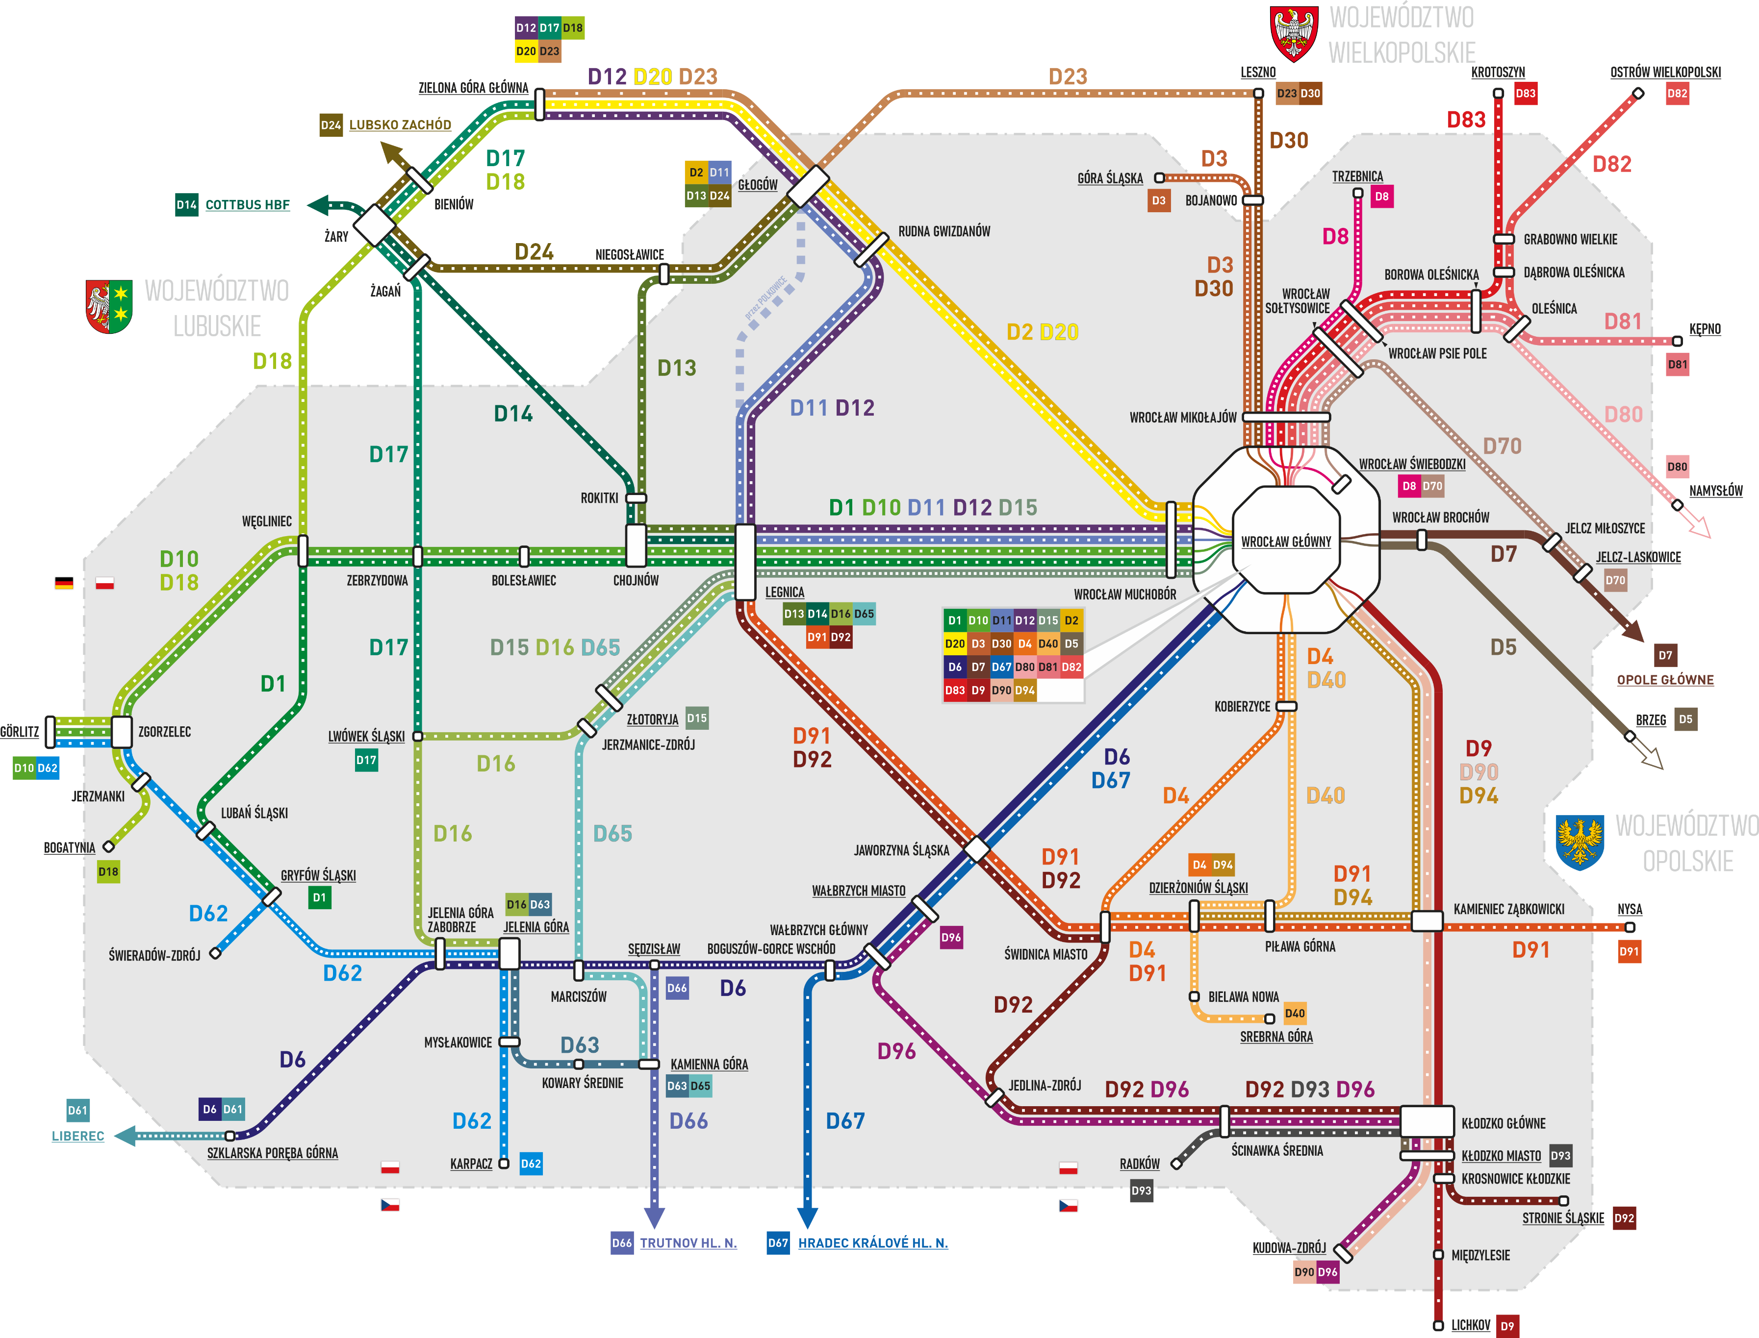

5. Województwo Dolnośląskie – docelowy układ linii komunikacyjnych
Wyłącznie pociągi regionalne wojewódzkie
(bez pociągów międzywojewódzkich oraz przewozów aglomeracyjnych we Wrocławiu)
Planowane interwały obsługi poszczególnych linii

Slide 7
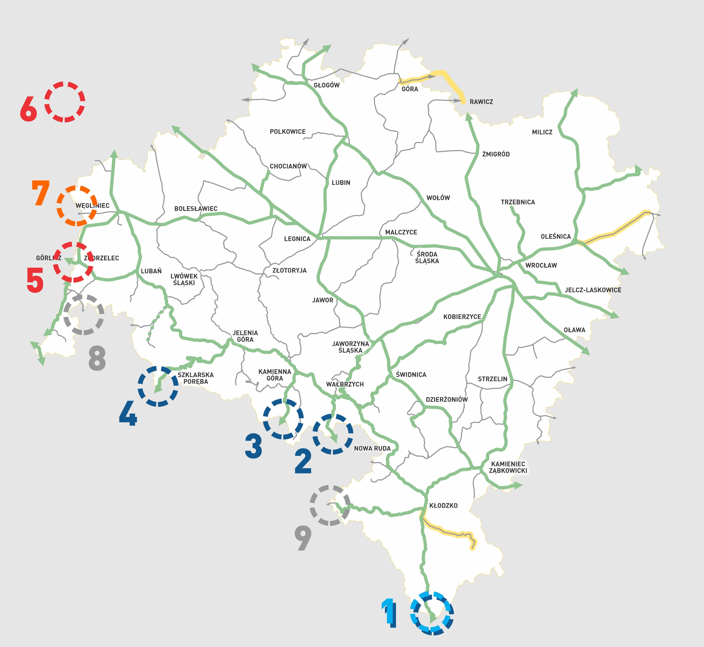
6a. Województwo Dolnośląskie – pasażerskie powiązania przygraniczne
Czynne przejścia polsko-czeskie
w regionalnym ruchu pasażerskim
Czynne przejścia polsko-niemieckie
w regionalnym ruchu pasażerskim
Czynne przejścia polsko-czeskie
w międzynarodowym ruchu pasażerskim
Czynne przejście polsko-niemieckie
w międzynarodowym ruchu pasażerskim
Perspektywiczne połączenia w przyszłości

Slide 8
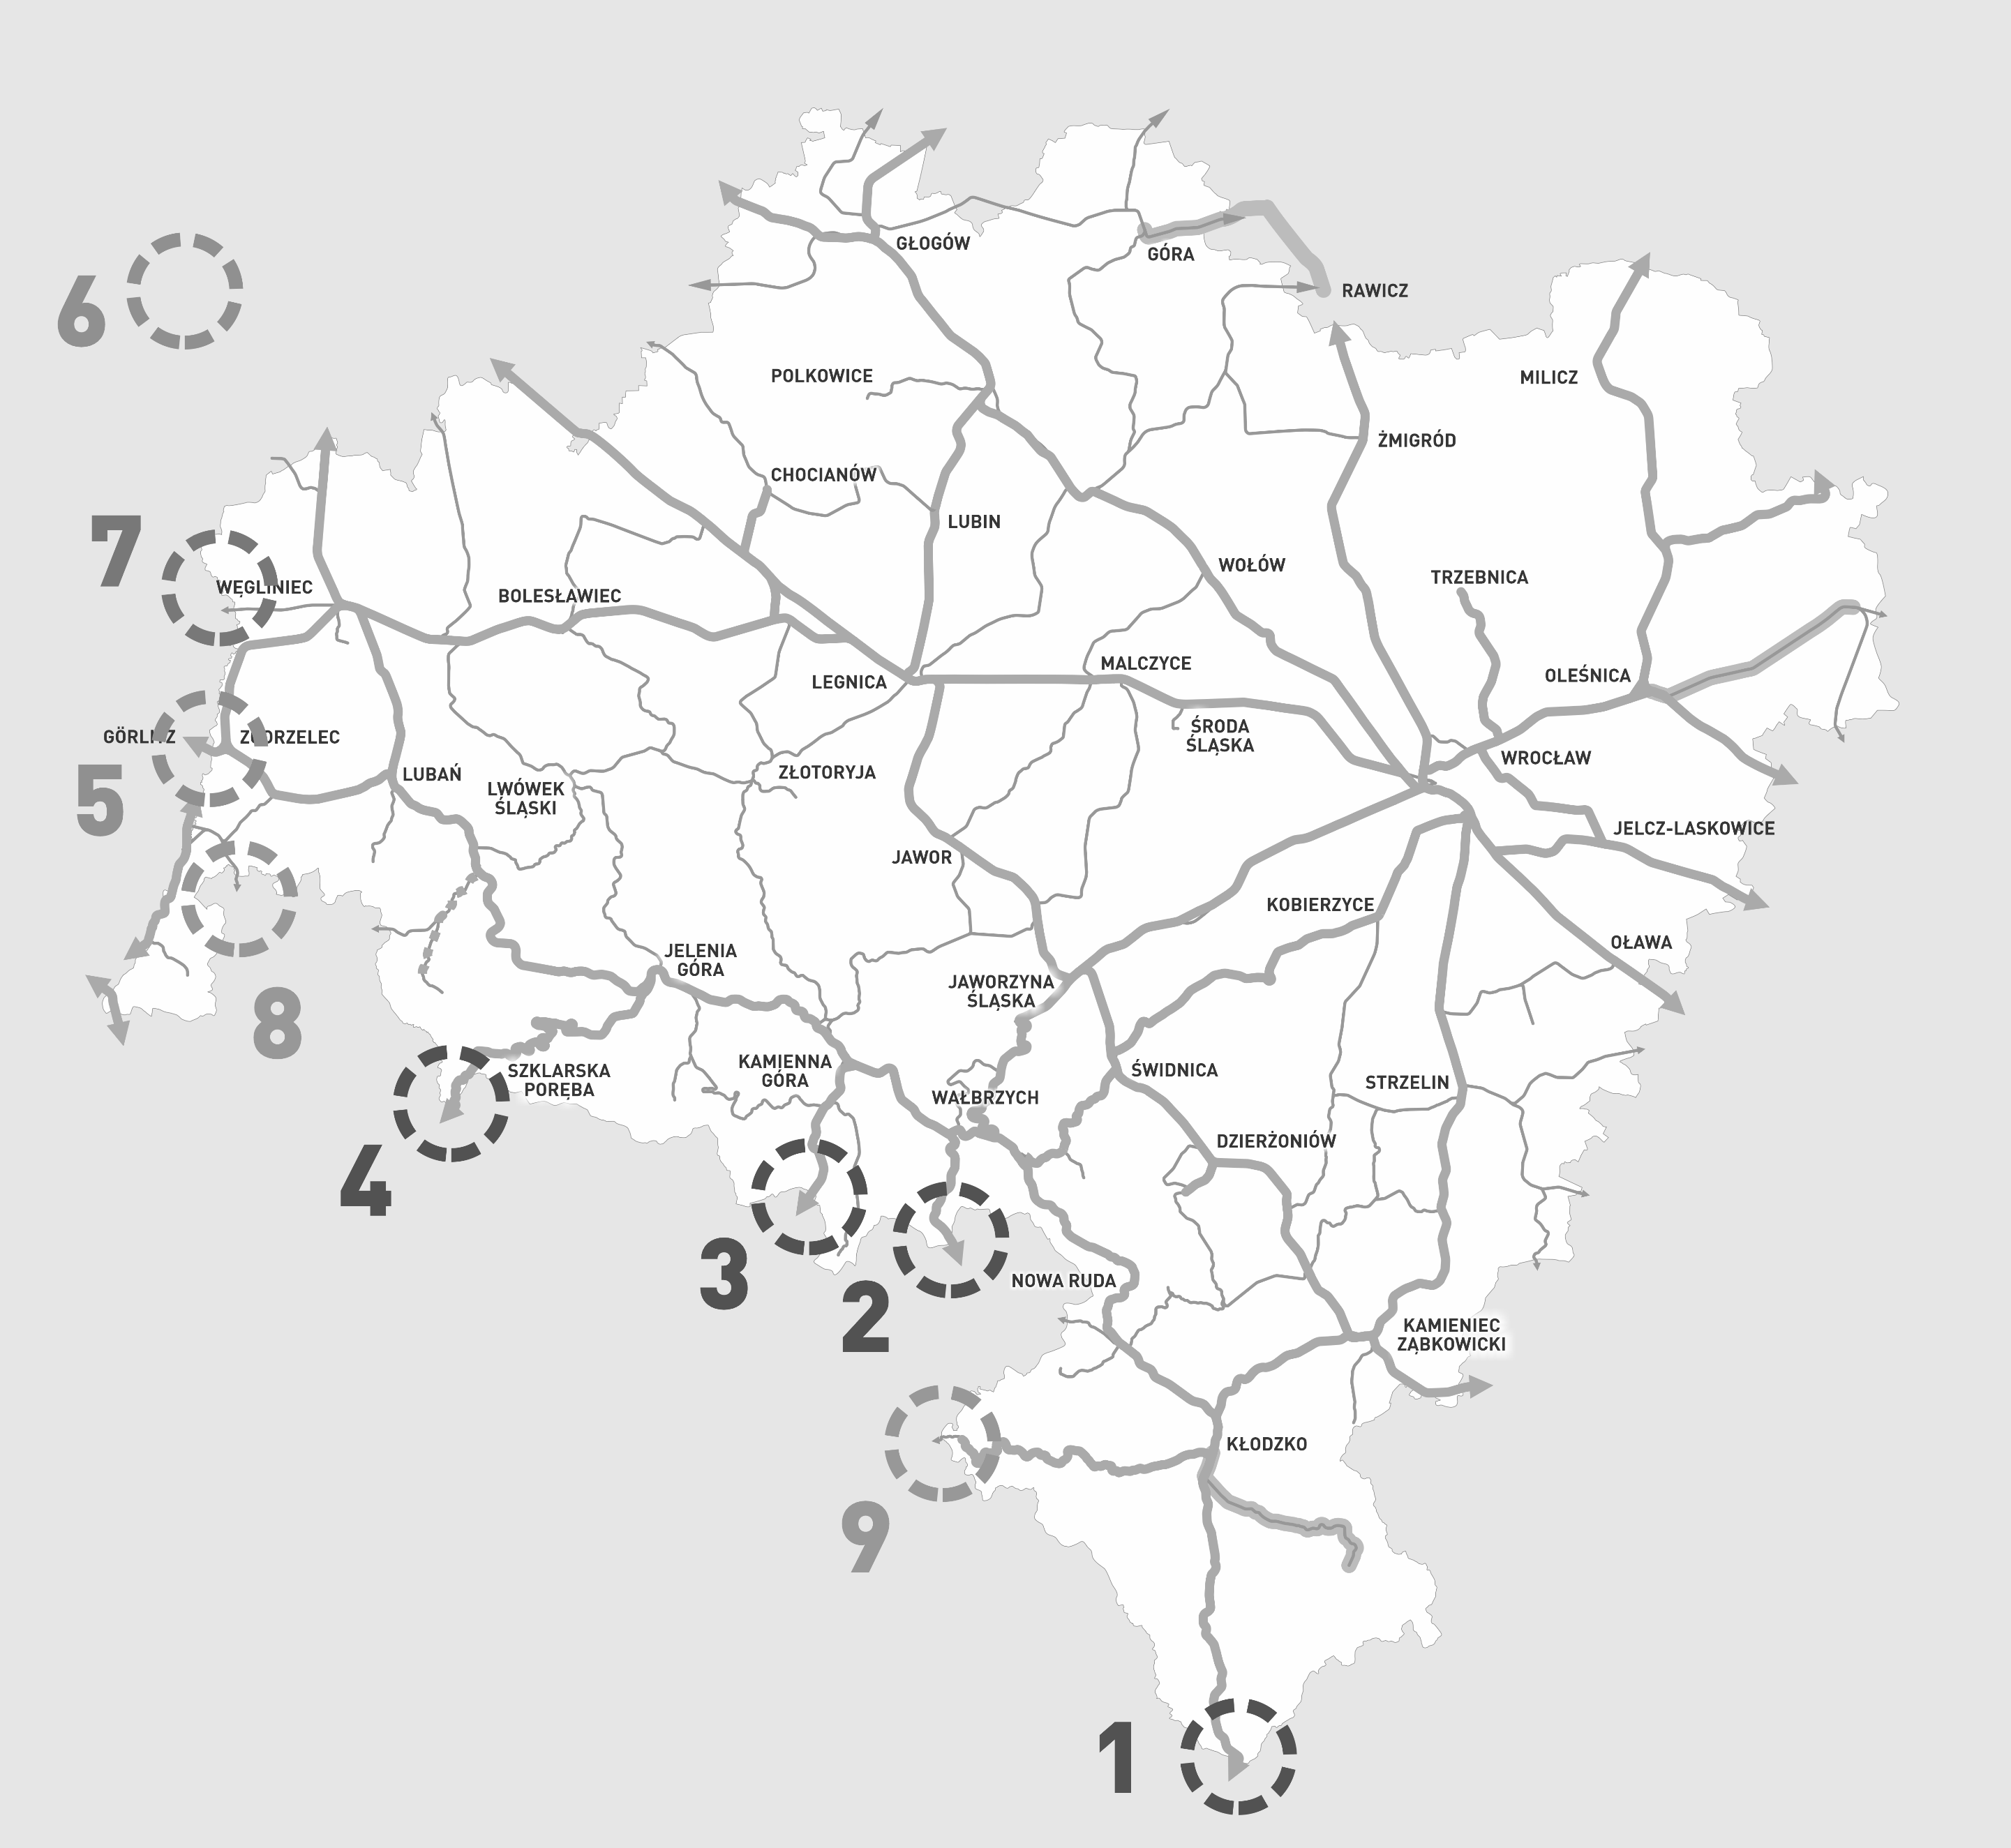
6b. Województwo Dolnośląskie – pasażerskie powiązania przygraniczne
Zielona Góra
Dziś
Wrocław – Zgorzelec
Docelowo*
Wrocław – Görlitz
Forst (Lausitz)
/ Cottbus*
Jelenia Góra – Görlitz
Dziś
Wrocław – Legnica – Forst (Lausitz) w dni wolne
Docelowo
Legnica – Cottbus codziennie
Legnica
Zgorzelec
/ Görlitz*
Görlitz
Wrocław
Dziś
Zielona Góra – Görlitz
Docelowo
Zielona Góra – Görlitz - Bogatynia
Görlitz
Jelenia Góra
Bogatynia*

Slide 9
6c. Województwo Dolnośląskie – pasażerskie powiązania przygraniczne
Szklarska Poręba – Liberec
Sędzisław – Kamienna Góra - Trutnov
Dziś
Wrocław – Wałbrzych – Adršpach
sezonowo
Docelowo codziennie
Wrocław – Wałbrzych – Hradec Králové
Wrocław – Kłodzko – Lichkov
Prespektywicznie:
- Görlitz – Zawidów – Liberec
- Kłodzko – Kudowa-Zdrój – Náchod

Slide 10
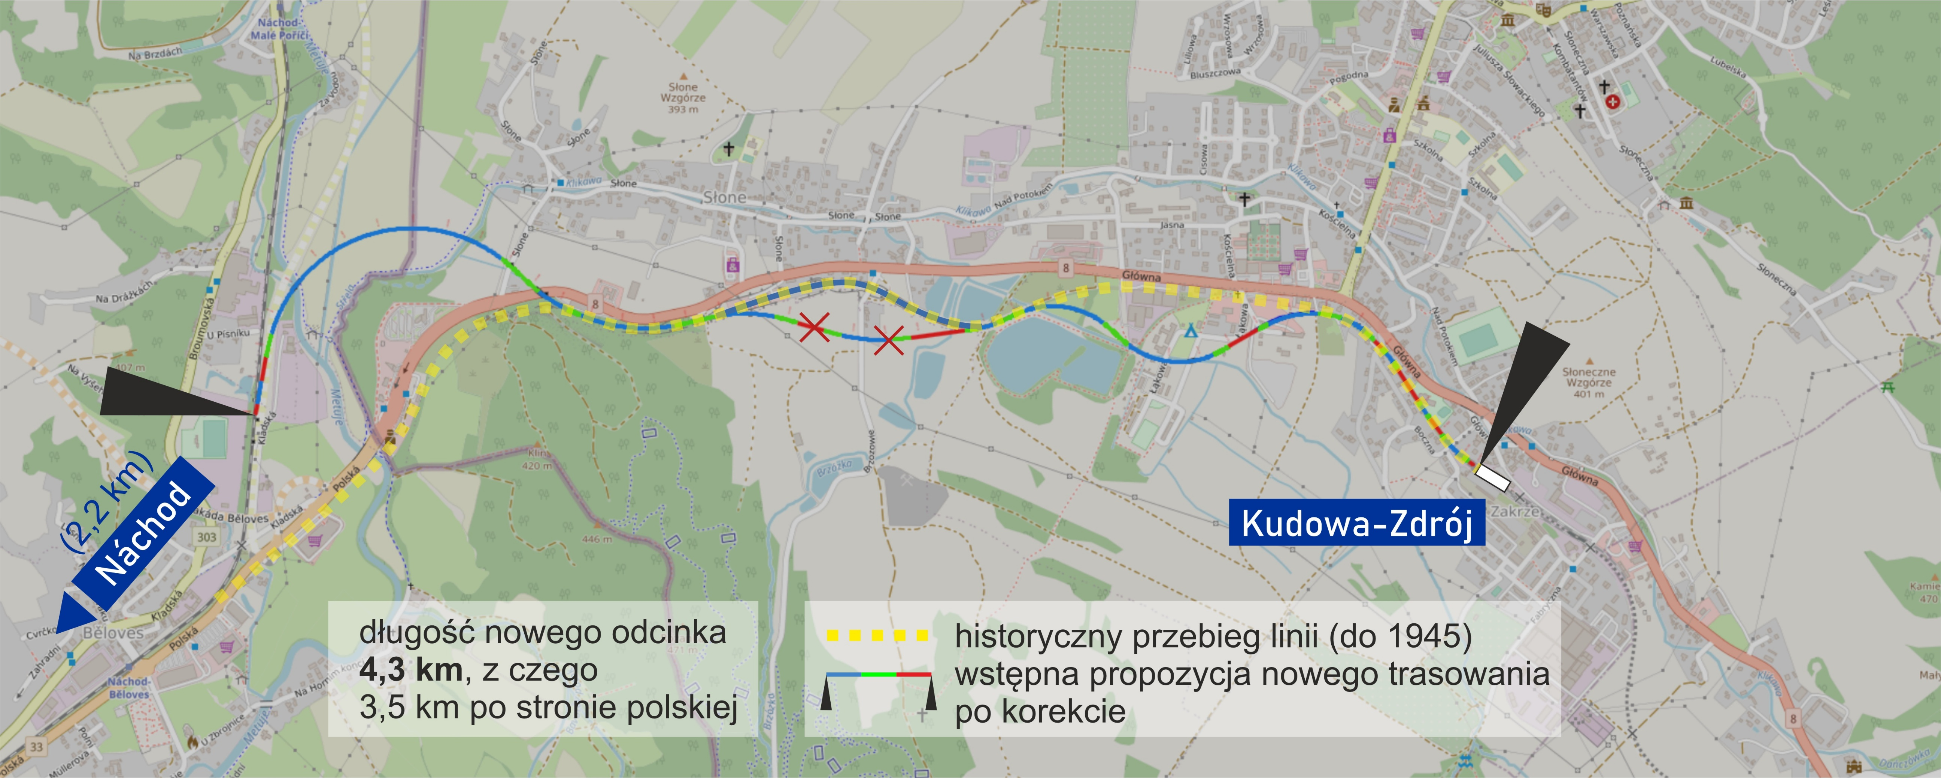
7. Wstępne propozycje trasowania odcinka Kudowa-Zdrój - Nachod

Slide 11

Dziękuję za uwagę

